Slide 1
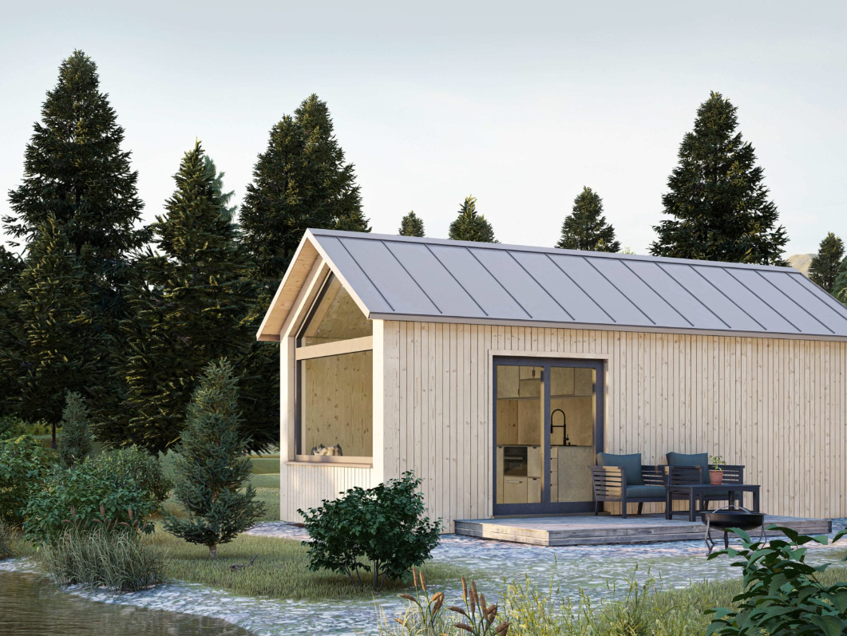
Mut zur Lücke e.V.
Baulückennutzung auf Zeit
mit Tiny House und Modulhaus
<Foliennummer>

Slide 2
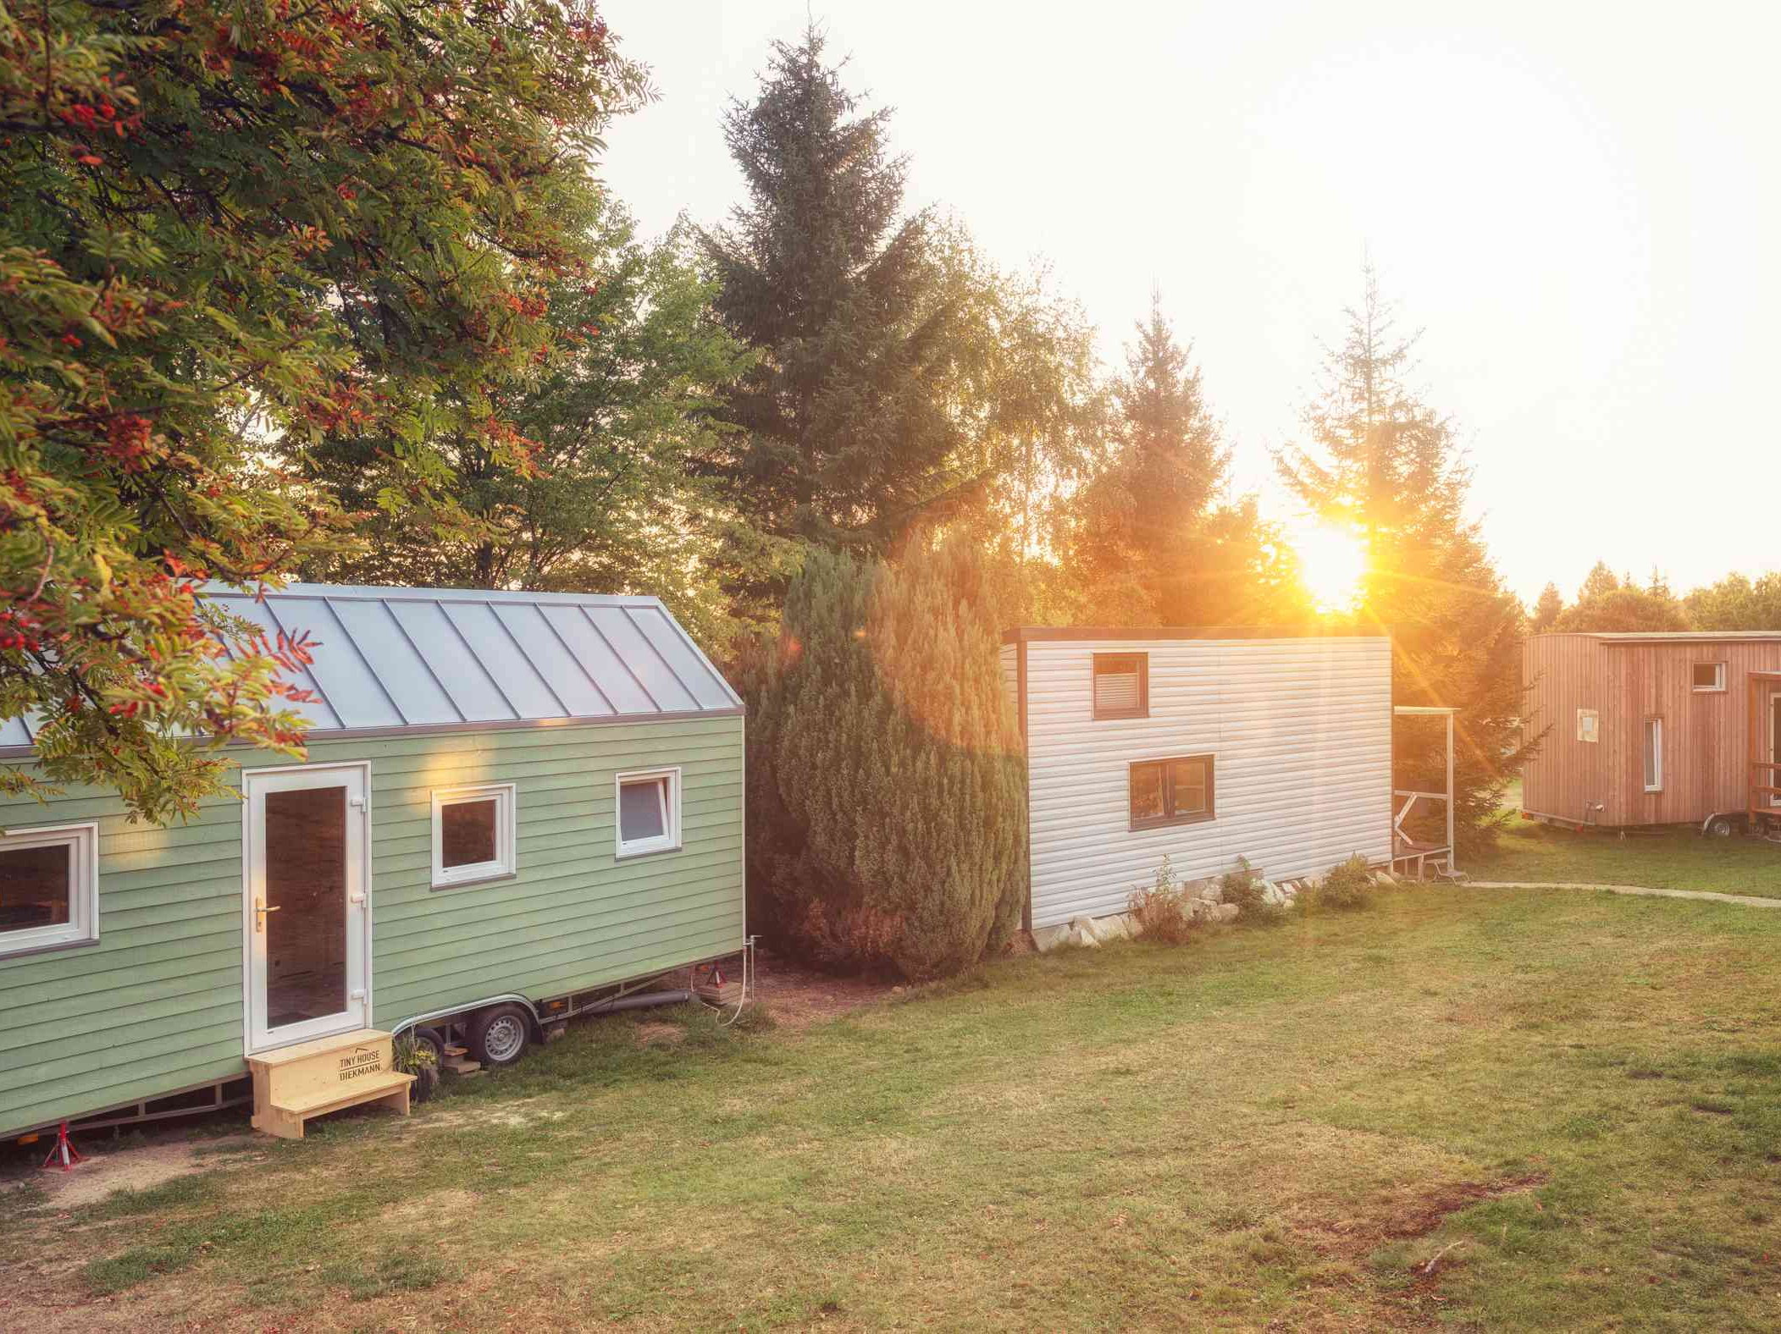
Der Verein Mut zur Lücke e.V. -
Wer wir sind
Gruppenfoto
Janette Setzer, 35
Goldschmiedin
Moritz Wied, 38
Ingenieur
Vera Polcher-Wied, 31
Klimaschutzmanagerin
Heinrich Kern, 35
Ingenieur
Sowie:
Bärbel Kolb
Jonas Hansche
Gisela Barth, 66
Zahnärztin i.R.
Marina Löscher, 35
Ernährungs-wissenschaftlerin
Florian Betzl, 35
Ingenieur
Konzeptidee Baulückennutzung mit „Modul-/Tinyhaus“ in Tübingen
<Foliennummer>

Slide 3
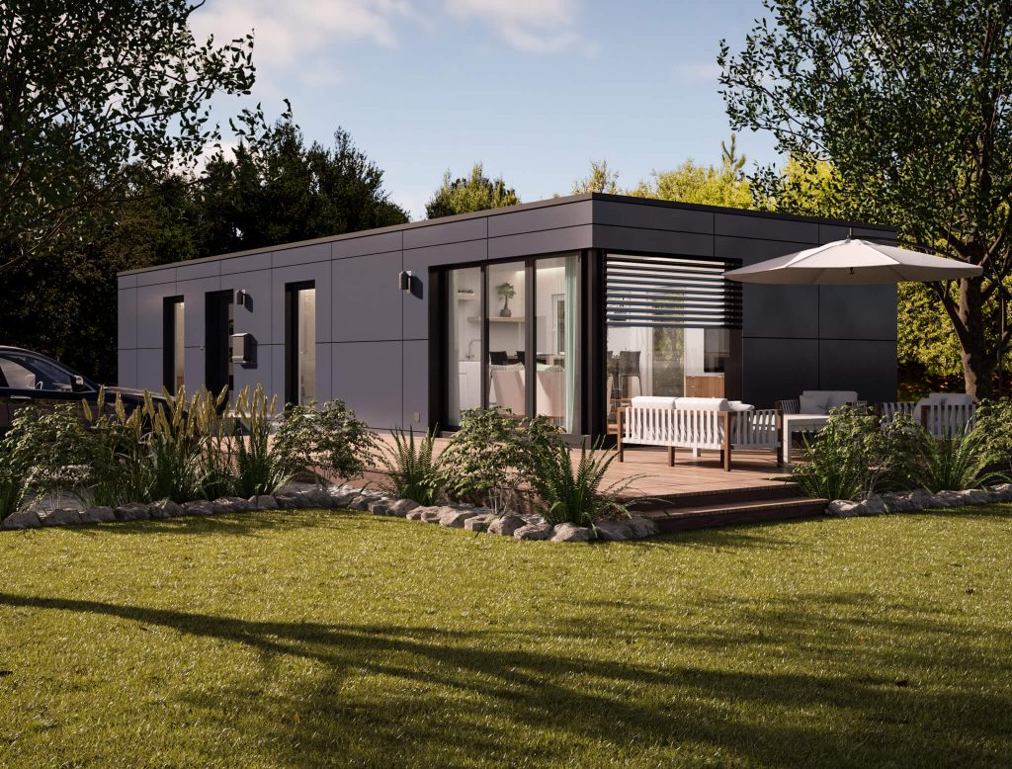
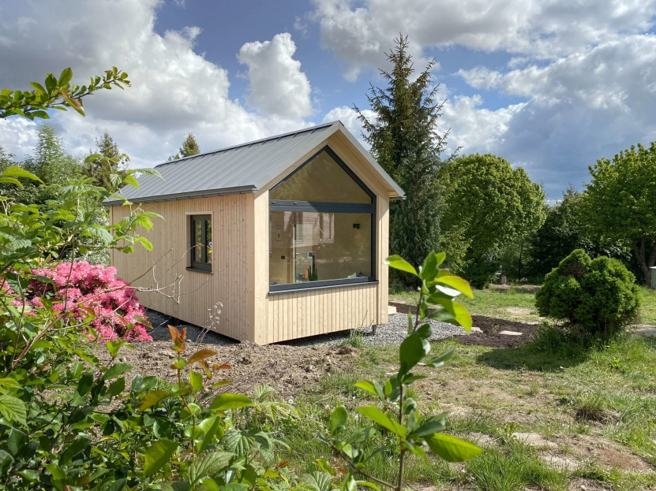
Impressionen –
Modulhaus und Tiny House
Modulhaus
Ein- und zweistöckig möglich (unten)
Onoxo homes
Tiny-Häuser Mehlmeisel
Klassisches Tiny-House
auf Rädern (oben) oder mit Fundament (rechts)
Koye
Konzeptidee Baulückennutzung mit „Modul-/Tinyhaus“ in Tübingen
<Foliennummer>

Slide 4
Rolle und Tätigkeit des Vereins Mut zur Lücke e.V.
Austausch mit Fachleuten (z. B. Architekten, Tiny-Haus-Herstellern)
Bereitstellung von Informationen rund um Tiny-/Modulhäuser über die Webseite
Vermittlung zwischen BaulückenbesitzerInnen und Interessenten
Kontaktaufnahme BaulückenbesitzerIn mit Verein Mut zur Lücke e.V.
Gemeinsame Besichtigung der Baulücke und persönlicher Austausch
Übergabe von Steckbriefen der Interessierten an BaulückenbesitzerIn
(vorerst physische Steckbrief-Sammlung; bei Bedarf elektronische Übermittlung)
Kontaktaufnahme BaulückenbesitzerIn mit in Frage kommenden Interessenten; Austausch über möglichen Abschluss eines Pachtvertrages
Konzeptidee Baulückennutzung mit „Modul-/Tinyhaus“ in Tübingen
<Foliennummer>

Slide 5
Tiny House
Modulhaus
Größe:
Kosten:
Mobilität:
Fundament:
Innenraumgestaltung:
Konstruktion:
Fassade:
Dachform:
Baumaterial:
Sonstiges:
ca. 20 - 40 m² (max. Breite: 2,5 m)
> 25.000 Euro
Ja
Räder / Schraubf.
30 - 80 m² (variabel erweiterbar)
> 50.000 Euro
Ja - mit Tieflader + Kran
Schraub-/ Punkt-/ Streifen
Bedarfsoptimierte Raumnutzung
Holzständerbauweise
Hinterlüftet: Holz, Fassadenelemente, Putz
Sattel-/Pult-/Flachdach
Ökol. Bau-/Dämmstoffe
Einbindung erneuerbarer Energien
Konzeptidee Baulückennutzung mit „Modul-/Tinyhaus“ in Tübingen
<Foliennummer>

Slide 6
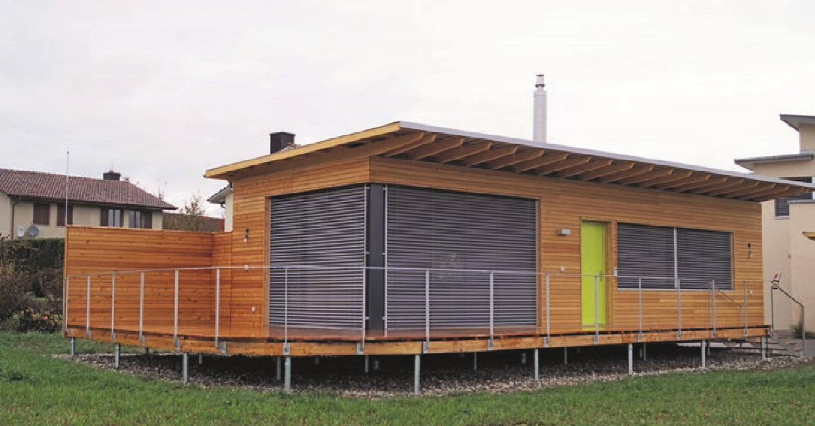
Errichtung und Innere Erschließung
Anlieferung
Tiny House mit Rädern: als Anhänger
Tiny House ohne Räder/ Modulhaus: mit Schwertransport, Aufstellen mit Kran bis 30m von Straße entfernt möglich.
Errichtung auch direkt auf Grundstück möglich, wenn lokaler Anbieter involviert ist.
Strom, Wasser, Abwasser muss wie beim „normalen“ Wohnhaus erschlossen werden.
Fundament kann mit minimalem Eingriff in die Umgebung realisiert werden, z.B. mit Schraubfundamenten
Konzeptidee Baulückennutzung mit „Modul-/Tinyhaus“ in Tübingen
<Foliennummer>

Slide 7
Konzeptideen Verein Mut zur Lücke e.V.
Temporäre oder langfristige Nutzung…
…kleiner Baulücken
Einzelne oder wenige Häuser je Baulücke
z. B. Enkelgrundstücke
Innenraumverdichtung ohne Flächenversiegelung
Erhaltung eines guten Stadtklimas
Gemeinsame Basis in Form eines Vereins
…großer Baulücken
Siedlung mit Modellcharakter
ggf. auch auf bisher ungenutzten Brachflächen
reduzierte individuelle Infrastruktur
dafür: Gemeinschaftliche Infrastruktur
Gemeinschaftsraum
Fahrradraum, Werkstatt
Gästezimmer
Nutz- und Freizeitgarten
Erneuerbare Energien
Offenheit für neue Ideen, z. B.:
Temporäre Vermietung einzelner Unterkünfte an Studenten
Konzeptidee Baulückennutzung mit „Modul-/Tinyhaus“ in Tübingen
<Foliennummer>

Slide 8
Vorteile
Grundstücksbesitzer
Stadt Tübingen
Reversible Zwischennutzung
Innovative Wohnkonzepte
Grundstückspflege
Wohnraum im Innenbereich
Einnahmen
Geringer Ressourcenverbrauch
Attraktivität für Familien steigern
Schnelle Lösung der Baulückenfrage
Konzeptidee Baulückennutzung mit „Modul-/Tinyhaus“ in Tübingen
<Foliennummer>

Slide 9
Gruppenfoto
Vielen Dank für Ihre Aufmerksamkeit! Gibt es Fragen?
Kontakt:
Mut zur Lücke – Tiny und Modulhäuser für Tübingen
c/o Moritz Wied, Sindelfinger Str. 70, 72070 Tübingen
info@mut-zur-luecke-tuebingen.de
<Foliennummer>

Slide 10
Vorstellungen & Motivation
Geteilte Ressourcen
Flexibilität
Bezahlbarer Wohnraum
Downsizing
Gemeinschaft
Familienfreundlichkeit
Naturnähe
Individualität
Stadtnähe
Hohe Lebensqualität
Generationenübergreifend
Raum zum „Experimentieren“
Konzeptidee Baulückennutzung mit „Modul-/Tinyhaus“ in Tübingen
<Foliennummer>

Slide 11
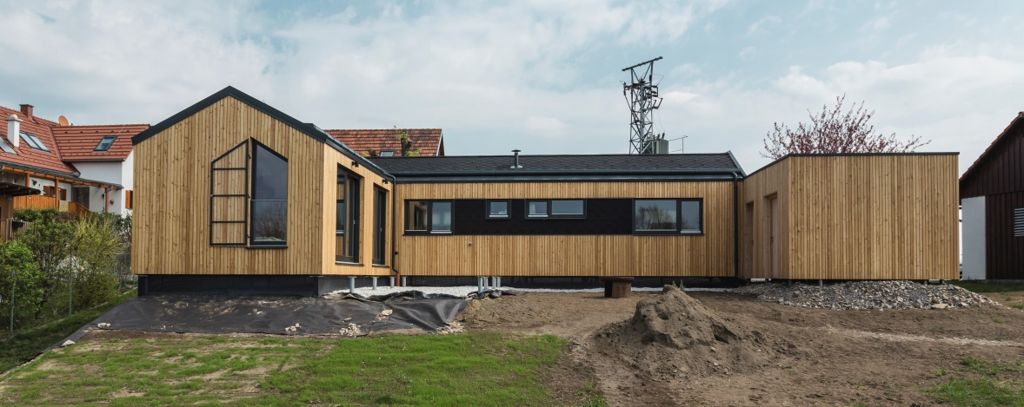
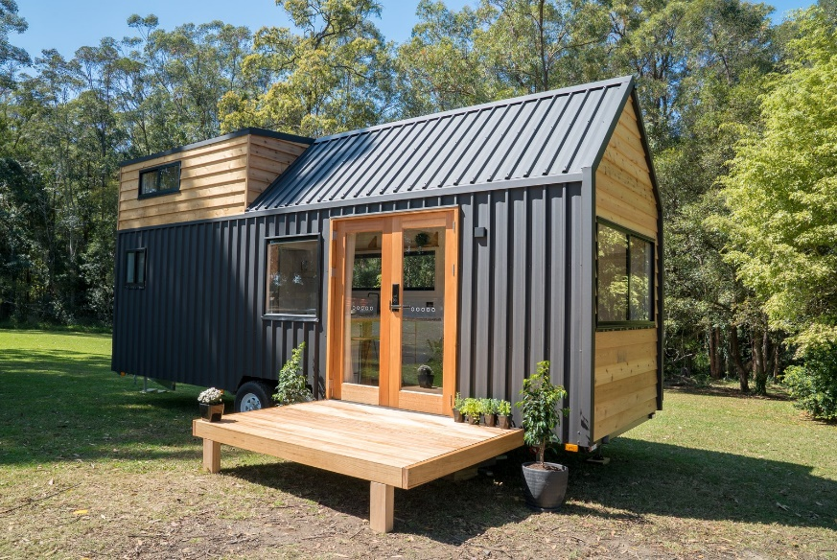
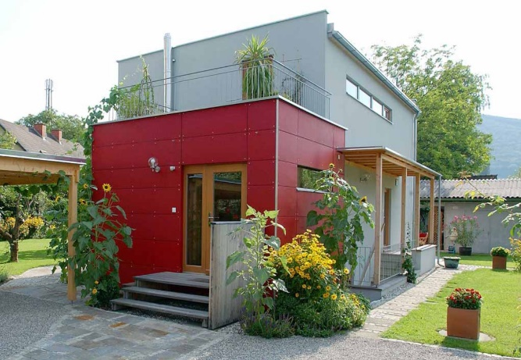
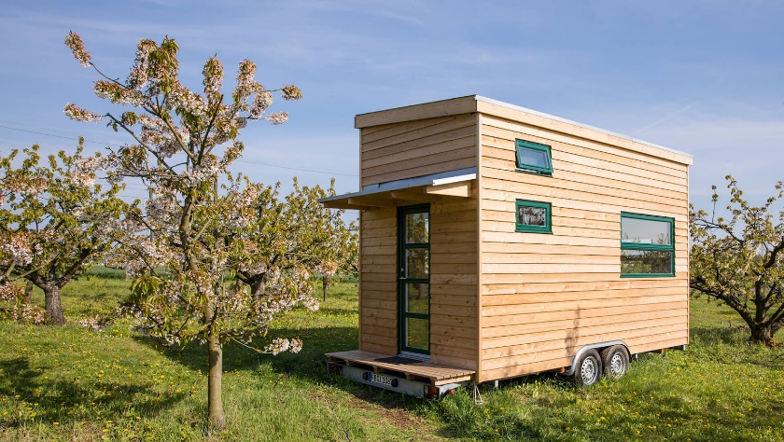
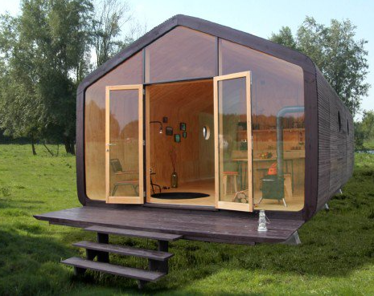
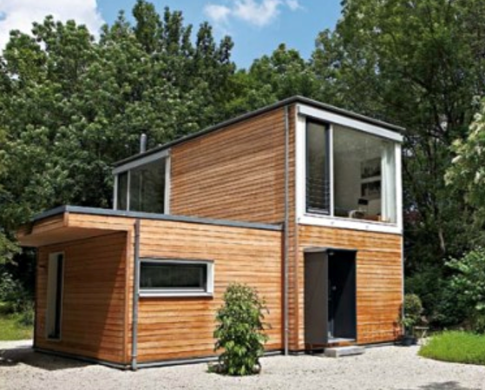
Impressionen –
Modulhaus und Tiny House
Modulhaus
Ein- und
zweistöckig
Klassisches
Tiny-House
auf Rädern
Konzeptidee Baulückennutzung mit „Modul-/Tinyhaus“ in Tübingen
<Foliennummer>

Slide 12
Baulückennutzung auf Zeit
mit Tiny House und Modulhaus
<Foliennummer>

